Slide 1

Proiect sincretic hide & seek
Călușeri abel-daniel
Chițon Roberta-Cristiana-Maria
Iancu Mădălina-Maria

Slide 2
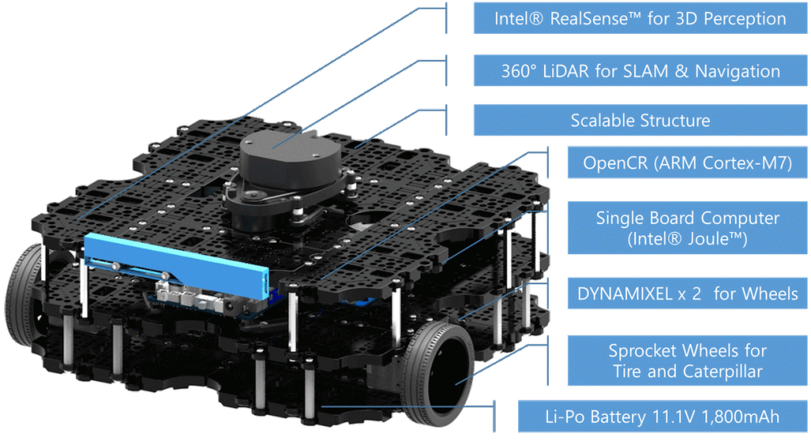
Specificațiile robotului TurtleBot 3 Waffle Pi

Slide 3
Introducere
Aplicația este concepută pentru a permite unui robot TurtleBot să recunoască fețe umane utilizând o cameră, să navigheze autonom către pozițiile corespunzătoare fețelor cunoscute și să evite obstacolele utilizând datele primite.
Această aplicație combină funcționalități ROS 2, procesare de imagine („face_recognition”), algoritmi de navigație, și tehnologii de sinteză vocală („pyttsx3”) pentru a crea un sistem de recunoaștere facială autonom.
Scopul principal al aplicației este cel de integrare a roboticii și a inteligenței artificiale. Utilizatorii pot utiliza acest sistem pentru a interacționa cu robotul în moduri inovatoare și practice.

Slide 4
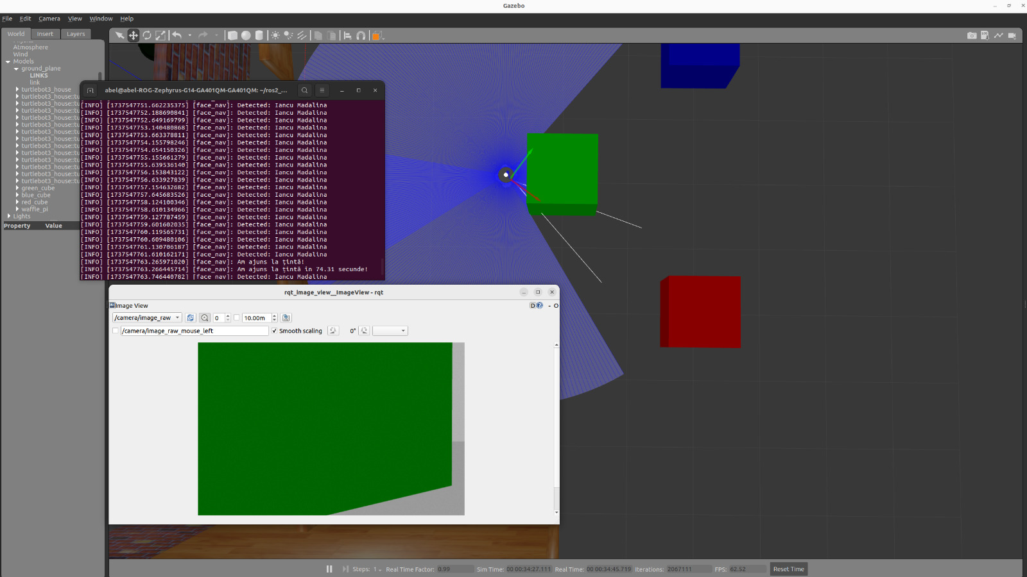
Obiectivul Proiectului
Dezvoltarea unui sistem robotic autonom capabil să detecteze cuburi și să recunoască fețe, utilizând algoritmi specifici de inteligență artificială, utilizând modelul TurtleBot3 Waffle Pi.

Slide 5
Arhitectura Sistemului
Intrare (Senzori):
Cameră video: Capturarea imaginilor în timp real folosind cv2.VideoCapture(0).
Odometru: Monitorizarea poziției curente a robotului folosind topicul ROS /odom.
Prelucrare și Algoritmi:
Recunoaștere facială:
Biblioteca face_recognition este utilizată pentru a detecta fețele din imagine și a le compara cu fețele cunoscute.
Încarcă imaginile de referință (pozaAbel.jpeg, pozaMadalina.jpeg, pozaRoberta.png) și calculează encodările fețelor.
Compară fețele detectate în timp real cu encodările fețelor cunoscute.
Navigație și planificare a mișcării:
Calcularea poziției țintei pe baza coordonatelor predefinite pentru fiecare persoană.
Algoritmi de control proporțional pentru orientare și deplasare.
Urmărirea unghiului către țintă utilizând transformări Euler (din odometrie).
Mesaje audio:
Biblioteca pyttsx3 este utilizată pentru a genera mesaje audio.
Biblioteca playsound redă un sunet specific atunci când robotul ajunge la țintă.
Ieșire (Actuatori):
Motoare pentru deplasare:
Mesaje geometry_msgs/Twist trimise pe topicul /cmd_vel pentru controlul linear și angular al mișcării TurtleBot.

Slide 6
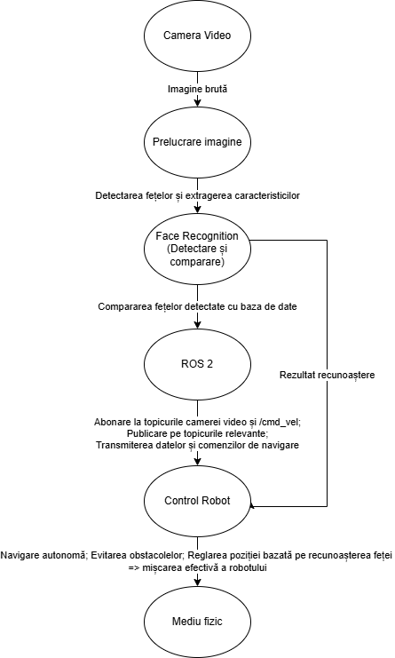
Schema bloc generală

Slide 7
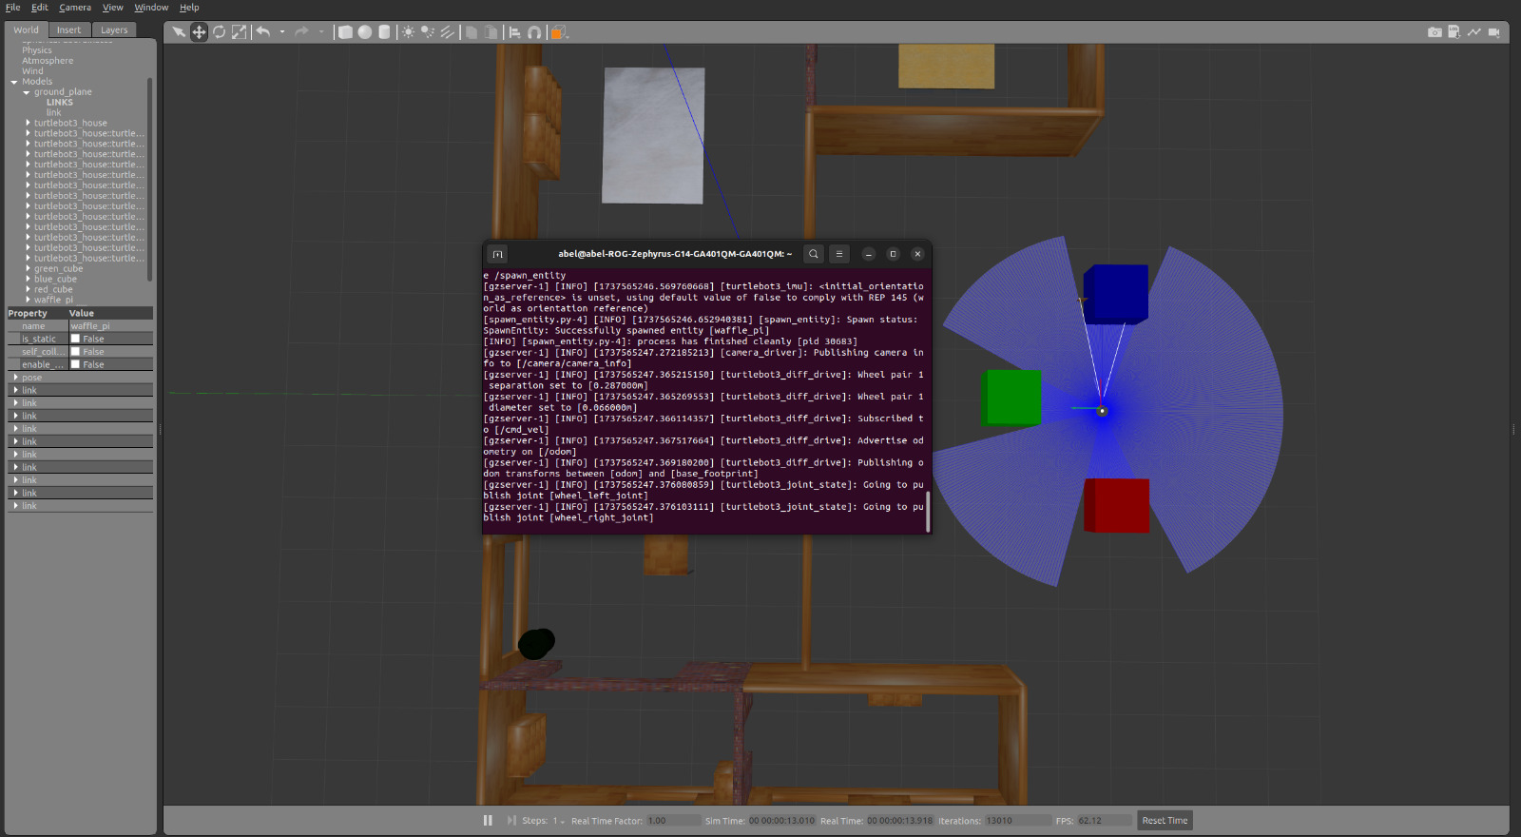
Pentru a urmări fucționalitatea robotului este necesară rularea anumitor comenzi. Primele comenzi sunt : export TURTLEBOT3_MODEL=waffle_pi și ros2 launch turtlebot3_gazebo turtlebot3_house.launch.py

Slide 8
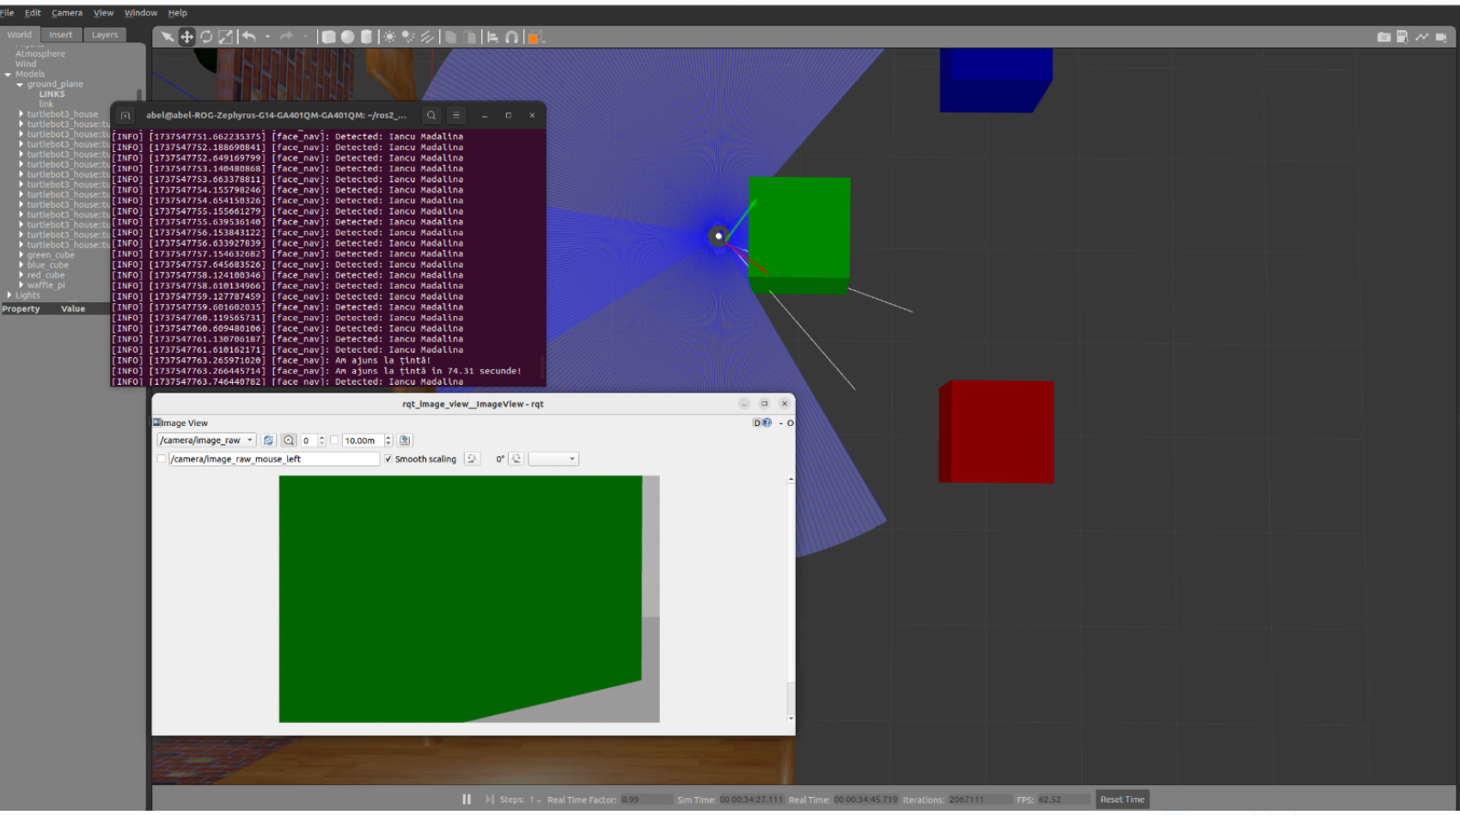
Utilizând următoarea comandă : ros2 run rqt_image_view rqt_image_view, se va pune în funcționalitate camera video cu care se va realiza recunoașterea facială.

Slide 9
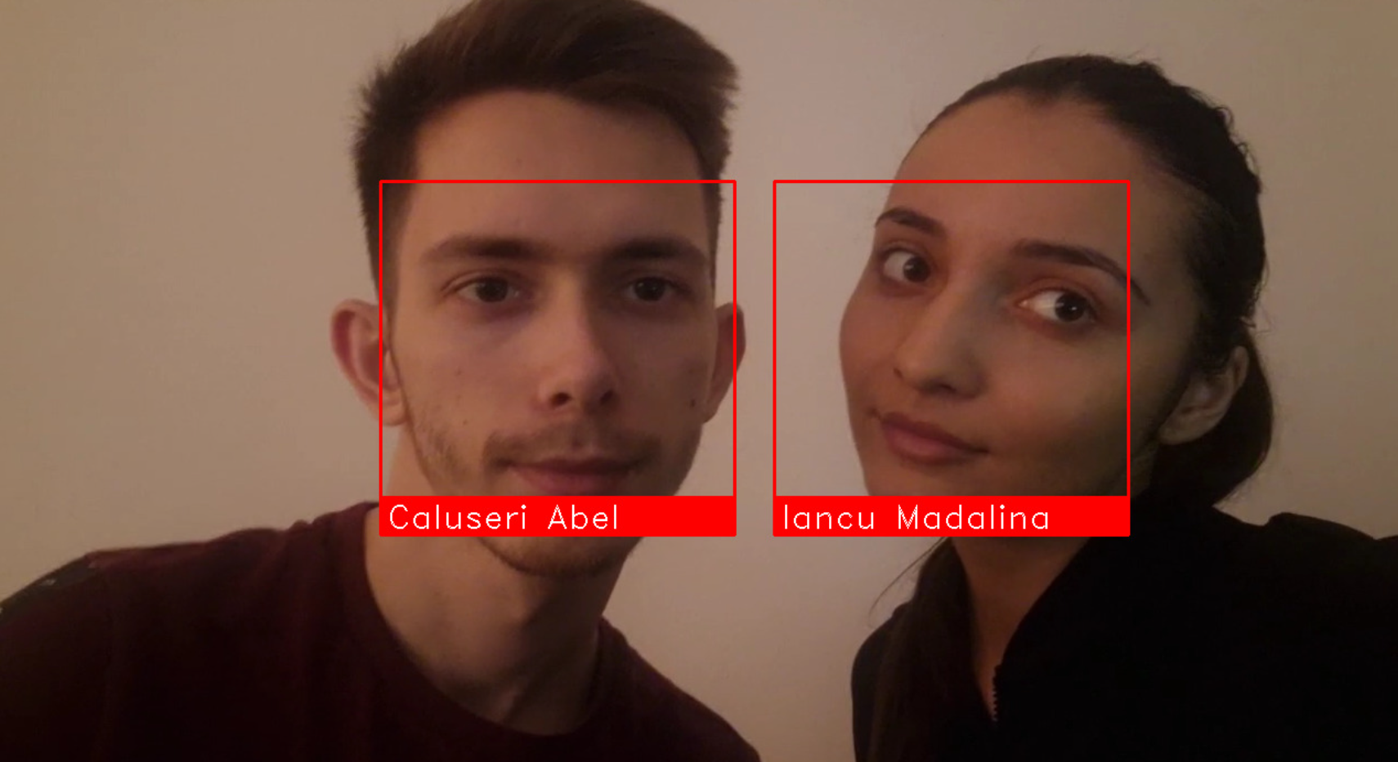
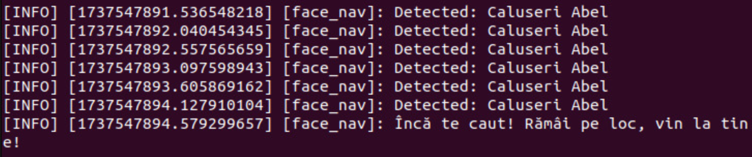
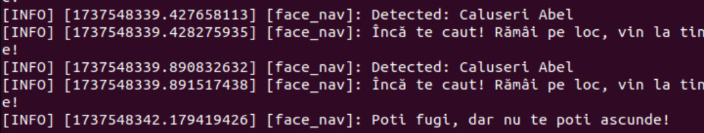
Comada : python3 recunoastere_faciala.py activează robotul pentru a se deplasa spre coordonatele specifice cubului căutat.

Slide 10
Concluzii și Îmbunătățiri
În prezent, robotul:
Detectează cuburile: Folosește camera pentru a identifica cuburi de culori specifice.
Se deplasează spre cuburi: Planifică traseul pentru a ajunge la cuburi și interacționează cu acestea.
Caută cuburile: Se rotește pentru a găsi cuburi dacă nu sunt vizibile în câmpul vizual.
Permite configurarea culorii: Setează intervalele de culoare pentru detectarea cuburilor.
Dezvoltări viitoare:
Detectarea obstacolelor: Algoritm pentru identificarea și ocolirea obstacolelor în timp real.
Planificarea acțiunii: Strategii pentru manipularea cuburilor pe baza pozițiilor detectate.
Strategii avansate: Ajustarea traiectoriei în funcție de condiții dinamice și optimizarea mișcărilor.

Slide 11
Vă mulțumim !

